Slide 1

Reclamos por canales
digitales: evidencia,
respuesta y
seguimiento
Farmacias Guadalajara
Ver el OA en farmacia.lumbre.lat
1 / 48
Notes:
Objeto de aprendizaje de Lumbre · Farmacias Guadalajara
Enlace: https://farmacia.lumbre.lat/object/fg-a06-06-reclamos-canales-digitales

Slide 2
Acerca de este OA · 1 de 2
Objetivo
Al terminar, la persona puede recibir un reclamo por un canal digital, separar hechos de opiniones, reunir evidencia pertinente, registrarlo con folio y responder con un siguiente paso claro, sin prometer plazos ni resoluciones.
Descripción
Lección para recibir un reclamo digital, documentar la evidencia, registrarlo y responder sin prometer resoluciones. Practica la descripción de hechos, la protección de datos y el cierre con seguimiento.
Reclamos por canales digitales: evidencia, respuesta y seguimiento
2 / 48
Notes:
Enlace al OA: https://farmacia.lumbre.lat/object/fg-a06-06-reclamos-canales-digitales

Slide 3
Acerca de este OA · 2 de 2
Autoría: Farmacias Guadalajara
Etiquetas: reclamos · canales digitales · evidencia · seguimiento · servicio
Reclamos por canales digitales: evidencia, respuesta y seguimiento
3 / 48
Notes:
Continuación de «Acerca de este OA» (2 de 2).

Slide 4
Para dominar este tema
Un reclamo digital llega sin rostro y sin contexto. Del otro lado hay una persona con un problema y, muchas veces, con información incompleta: no recuerda el folio, no sabe qué artículo falta o escribe en el momento de mayor molestia. Tu trabajo no es ganar la discusión ni resolverlo todo en el primer mensaje. Es convertir una queja dispersa en un caso con evidencia, registro y responsable. Cuando eso ocurre, el cliente recibe un siguiente paso claro y la tienda puede investigar sin depender de la memoria de quien atendió. Esta lección te enseña a documentar, responder y dar seguimiento sin prometer lo que no controlas.
Reclamos por canales digitales: evidencia, respuesta y seguimiento
4 / 48

Slide 5
Un reclamo es un expediente, no una conversación · 1 de 2
La conversación sirve para entender; el expediente sirve para resolver y demostrar. Un expediente mínimo responde seis preguntas: quién reclama, por qué canal, cuándo, sobre qué pedido o servicio, qué ocurrió y qué evidencia existe. Si falta una de esas piezas, la investigación empieza con una llamada extra o con una suposición. Si están todas, cualquier persona puede retomar el caso sin empezar de nuevo. Esa es la diferencia entre un reclamo que se pierde en una bandeja de mensajes y uno que avanza. Documentar no es burocracia: es la forma de que el cliente no tenga que repetir su historia tres veces.
Reclamos por canales digitales: evidencia, respuesta y seguimiento
5 / 48

Slide 6
Un reclamo es un expediente, no una conversación · 2 de 2
Contexto Farmacias Guadalajara
Farmacias Guadalajara mantiene una política pública de devoluciones y un canal de atención al cliente. En la consulta del 22-oct-2026 no fue posible verificar sus condiciones, plazos ni excepciones, por lo que esta lección no las afirma. La cadena también ofrece compra digital a través de su app, con categorías de salud, cuidado personal, bebé, alimentos, hogar y fotoelectrónica. Un reclamo puede originarse en cualquiera de esos canales; su tratamiento se ajusta al procedimiento vigente.
Reclamos por canales digitales: evidencia, respuesta y seguimiento
6 / 48
Notes:
Continuación de «Un reclamo es un expediente, no una conversación» (2 de 2).

Slide 7
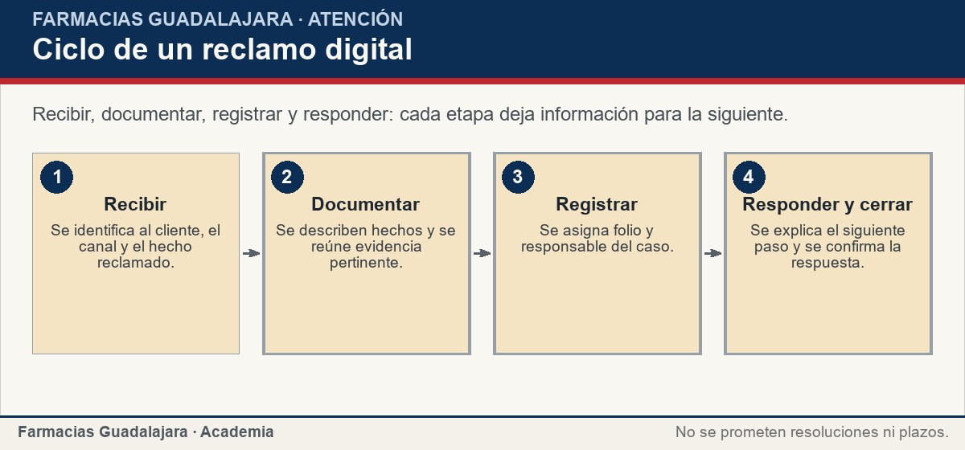
Un reclamo es un expediente, no una conversación
El ciclo de un reclamo convierte una queja en un caso trazable. Cada etapa produce información que la siguiente necesita; saltarse una obliga a reconstruir el problema.
Ver imagen original en el OA
7 / 48
Notes:
Imagen del OA: assets/fig-ciclo-reclamo.jpg
Texto alternativo: Flujo de cuatro etapas de un reclamo digital: recibir, documentar, registrar y responder
Pie: El ciclo de un reclamo convierte una queja en un caso trazable. Cada etapa produce información que la siguiente necesita; saltarse una obliga a reconstruir el problema.
Enlace: https://farmacia.lumbre.lat/object/fg-a06-06-reclamos-canales-digitales

Slide 8
Qué documentar y por qué
No toda la información disponible es evidencia pertinente. La fecha de nacimiento, el historial de compras o los datos de otros pedidos no ayudan a resolver un faltante y sí exponen información innecesaria. La evidencia útil es la que responde al hecho reclamado: el folio, el canal, la descripción de lo ocurrido, el artículo o servicio afectado y los respaldos que el canal permita. La tabla siguiente muestra qué documentar, para qué sirve y qué cuidado exige cada dato.
Reclamos por canales digitales: evidencia, respuesta y seguimiento
8 / 48

Slide 9
Datos y evidencia de un reclamo digital · 1 de 2
Dato | Para qué sirve | Cuidado
Folio del pedido o caso | Localiza el registro y evita duplicados. | Si no existe, se genera al registrar el caso.
Fecha y canal | Ubica el momento y el medio de la reclamación. | No confundir la fecha del pedido con la del reclamo.
Producto o servicio | Delimita el objeto de la inconformidad. | Incluir presentación y cantidad cuando aplique.
Descripción de los hechos | Separa lo ocurrido de la interpretación. | Sin adjetivos, juicios ni conclusiones.
Reclamos por canales digitales: evidencia, respuesta y seguimiento
9 / 48
Notes:
Tabla del OA: Datos y evidencia de un reclamo digital
Enlace: https://farmacia.lumbre.lat/object/fg-a06-06-reclamos-canales-digitales

Slide 10
Datos y evidencia de un reclamo digital · 2 de 2
Dato | Para qué sirve | Cuidado
Evidencia disponible | Respalda la versión del cliente. | Solo la que el canal permita y sea pertinente.
Gestión previa | Evita repetir pasos y muestra el historial. | No prometer lo que aún no se ha autorizado.
Reclamos por canales digitales: evidencia, respuesta y seguimiento
10 / 48
Notes:
Tabla del OA: Datos y evidencia de un reclamo digital
Enlace: https://farmacia.lumbre.lat/object/fg-a06-06-reclamos-canales-digitales

Slide 11
Qué documentar y por qué · Documentar un reclamo, paso a paso · Paso 1 de 5
Identifica al cliente y el canal
Confirma quién escribe y por dónde llegó el reclamo. Aplica la verificación de identidad que corresponda, sin pedir más datos de los necesarios. Un reclamo de un tercero se trata conforme al procedimiento, no por la confianza que inspire el mensaje.
Reclamos por canales digitales: evidencia, respuesta y seguimiento
11 / 48
Notes:
Recorrido: Documentar un reclamo, paso a paso
Paso 1 de 5: Identifica al cliente y el canal
Texto del paso: Confirma quién escribe y por dónde llegó el reclamo. Aplica la verificación de identidad que corresponda, sin pedir más datos de los necesarios. Un reclamo de un tercero se trata conforme al procedimiento, no por la confianza que inspire el mensaje.
Enlace: https://farmacia.lumbre.lat/object/fg-a06-06-reclamos-canales-digitales

Slide 12
Qué documentar y por qué · Documentar un reclamo, paso a paso · Paso 2 de 5
Separa hechos de opiniones
Registra lo que ocurrió en términos verificables: «el pedido llegó con dos artículos de menos», no «el repartidor se robó las cosas». La descripción debe permitir que otra persona investigue sin adoptar una conclusión antes de tiempo.
Reclamos por canales digitales: evidencia, respuesta y seguimiento
12 / 48
Notes:
Recorrido: Documentar un reclamo, paso a paso
Paso 2 de 5: Separa hechos de opiniones
Texto del paso: Registra lo que ocurrió en términos verificables: «el pedido llegó con dos artículos de menos», no «el repartidor se robó las cosas». La descripción debe permitir que otra persona investigue sin adoptar una conclusión antes de tiempo.
Enlace: https://farmacia.lumbre.lat/object/fg-a06-06-reclamos-canales-digitales

Slide 13
Qué documentar y por qué · Documentar un reclamo, paso a paso · Paso 3 de 5
Reúne la evidencia pertinente
Solicita o adjunta solo lo que ayude a comprobar el hecho: folio, comprobante, foto del empaque o del producto, mensajes previos. Si el canal no permite adjuntos, registra que el cliente ofreció la evidencia y cómo puede enviarla por el medio autorizado.
Reclamos por canales digitales: evidencia, respuesta y seguimiento
13 / 48
Notes:
Recorrido: Documentar un reclamo, paso a paso
Paso 3 de 5: Reúne la evidencia pertinente
Texto del paso: Solicita o adjunta solo lo que ayude a comprobar el hecho: folio, comprobante, foto del empaque o del producto, mensajes previos. Si el canal no permite adjuntos, registra que el cliente ofreció la evidencia y cómo puede enviarla por el medio autorizado.
Enlace: https://farmacia.lumbre.lat/object/fg-a06-06-reclamos-canales-digitales

Slide 14
Qué documentar y por qué · Documentar un reclamo, paso a paso · Paso 4 de 5
Verifica y minimiza los datos
Confirma los datos del pedido antes de registrarlos. No copies conversaciones completas ni información de terceros. La evidencia debe ser suficiente para resolver, no una colección de datos personales sin propósito.
Reclamos por canales digitales: evidencia, respuesta y seguimiento
14 / 48
Notes:
Recorrido: Documentar un reclamo, paso a paso
Paso 4 de 5: Verifica y minimiza los datos
Texto del paso: Confirma los datos del pedido antes de registrarlos. No copies conversaciones completas ni información de terceros. La evidencia debe ser suficiente para resolver, no una colección de datos personales sin propósito.
Enlace: https://farmacia.lumbre.lat/object/fg-a06-06-reclamos-canales-digitales

Slide 15
Qué documentar y por qué · Documentar un reclamo, paso a paso · Paso 5 de 5
Registra con folio y responsable
Deja el caso en el sistema o canal definido con un folio y el área a la que se turna. Anota qué se prometió al cliente: si dijiste que se revisaría, eso debe estar en el registro. Sin responsable, el caso no avanza.
Reclamos por canales digitales: evidencia, respuesta y seguimiento
15 / 48
Notes:
Recorrido: Documentar un reclamo, paso a paso
Paso 5 de 5: Registra con folio y responsable
Texto del paso: Deja el caso en el sistema o canal definido con un folio y el área a la que se turna. Anota qué se prometió al cliente: si dijiste que se revisaría, eso debe estar en el registro. Sin responsable, el caso no avanza.
Enlace: https://farmacia.lumbre.lat/object/fg-a06-06-reclamos-canales-digitales

Slide 16
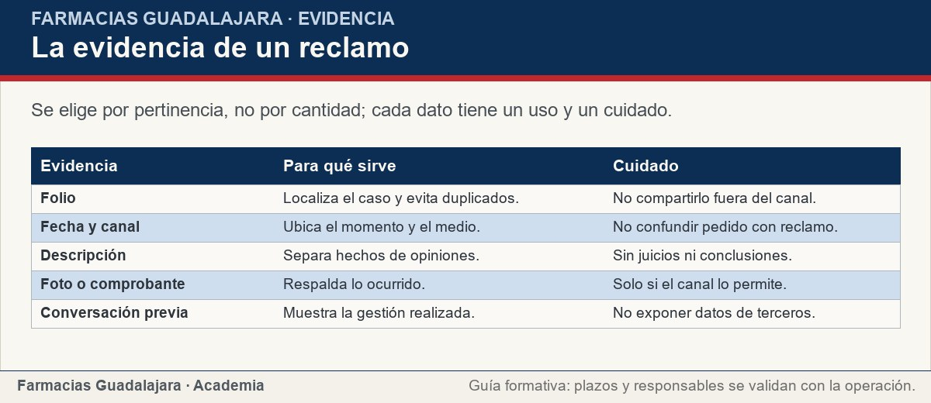
Qué documentar y por qué
La evidencia se elige por pertinencia, no por cantidad. Cada dato debe tener un uso claro y un cuidado definido.
Ver imagen original en el OA
16 / 48
Notes:
Imagen del OA: assets/fig-evidencia-reclamo.jpg
Texto alternativo: Matriz de evidencia de un reclamo, su utilidad y el cuidado que exige
Pie: La evidencia se elige por pertinencia, no por cantidad. Cada dato debe tener un uso claro y un cuidado definido.
Enlace: https://farmacia.lumbre.lat/object/fg-a06-06-reclamos-canales-digitales

Slide 17
Responder sin prometer una resolución
El cliente que reclama necesita dos cosas: sentirse escuchado y saber qué sigue. Ninguna de las dos requiere prometer un resultado. Una respuesta útil reconoce el problema, confirma que el caso quedó registrado, explica el siguiente paso y ofrece un canal para dar seguimiento. Una respuesta riesgosa promete un reembolso, un reemplazo o un plazo que no depende de quien responde. La diferencia no está en la amabilidad, sino en la precisión. Decir «tu caso quedó registrado con el folio X; el área correspondiente lo revisará y te contactará por este canal» es más útil que «te lo resolvemos hoy mismo».
Reclamos por canales digitales: evidencia, respuesta y seguimiento
17 / 48

Slide 18
Sección
Responder sin prometer una resolución · Responder y dar seguimiento · Paso 1 de 5
Acusa recibo con claridad
Confirma que el reclamo fue recibido y que quedó registrado. Usa el folio o la referencia del caso. No respondas con una plantilla que ignore lo que la persona escribió: menciona el hecho concreto que está reclamando.
Reclamos por canales digitales: evidencia, respuesta y seguimiento
18 / 48
Notes:
Recorrido: Responder y dar seguimiento
Paso 1 de 5: Acusa recibo con claridad
Texto del paso: Confirma que el reclamo fue recibido y que quedó registrado. Usa el folio o la referencia del caso. No respondas con una plantilla que ignore lo que la persona escribió: menciona el hecho concreto que está reclamando.
Enlace: https://farmacia.lumbre.lat/object/fg-a06-06-reclamos-canales-digitales

Slide 19
Sección
Responder sin prometer una resolución · Responder y dar seguimiento · Paso 2 de 5
Explica el proceso en pasos
Describe qué ocurrirá: revisión, canalización, contacto posterior. Usa solo la información vigente. Si el procedimiento no está confirmado, no lo inventes; explica que lo consultarás y cumplir con volver a responder.
Reclamos por canales digitales: evidencia, respuesta y seguimiento
19 / 48
Notes:
Recorrido: Responder y dar seguimiento
Paso 2 de 5: Explica el proceso en pasos
Texto del paso: Describe qué ocurrirá: revisión, canalización, contacto posterior. Usa solo la información vigente. Si el procedimiento no está confirmado, no lo inventes; explica que lo consultarás y cumplir con volver a responder.
Enlace: https://farmacia.lumbre.lat/object/fg-a06-06-reclamos-canales-digitales

Slide 20
Sección
Responder sin prometer una resolución · Responder y dar seguimiento · Paso 3 de 5
Da un siguiente paso verificable
Indica qué debe hacer el cliente, si algo le corresponde, y por qué medio recibirá la respuesta. Evita frases ambiguas como «pronto» o «en breve» si no puedes sostenerlas. Un siguiente paso claro reduce la ansiedad y las llamadas repetidas.
Reclamos por canales digitales: evidencia, respuesta y seguimiento
20 / 48
Notes:
Recorrido: Responder y dar seguimiento
Paso 3 de 5: Da un siguiente paso verificable
Texto del paso: Indica qué debe hacer el cliente, si algo le corresponde, y por qué medio recibirá la respuesta. Evita frases ambiguas como «pronto» o «en breve» si no puedes sostenerlas. Un siguiente paso claro reduce la ansiedad y las llamadas repetidas.
Enlace: https://farmacia.lumbre.lat/object/fg-a06-06-reclamos-canales-digitales

Slide 21
Sección
Responder sin prometer una resolución · Responder y dar seguimiento · Paso 4 de 5
No prometas la resolución
No afirmes que se devolverá el dinero, que se repondrá el producto ni que el caso se cerrará a favor del cliente. Esas decisiones corresponden al área facultada. Tú puedes comprometerte a documentar bien, escalar y dar seguimiento; no a un resultado.
Reclamos por canales digitales: evidencia, respuesta y seguimiento
21 / 48
Notes:
Recorrido: Responder y dar seguimiento
Paso 4 de 5: No prometas la resolución
Texto del paso: No afirmes que se devolverá el dinero, que se repondrá el producto ni que el caso se cerrará a favor del cliente. Esas decisiones corresponden al área facultada. Tú puedes comprometerte a documentar bien, escalar y dar seguimiento; no a un resultado.
Enlace: https://farmacia.lumbre.lat/object/fg-a06-06-reclamos-canales-digitales

Slide 22
Sección
Responder sin prometer una resolución · Responder y dar seguimiento · Paso 5 de 5
Cierra con confirmación
Antes de cerrar, confirma que el cliente recibió la respuesta y que el registro quedó completo. Si el caso sigue abierto, deja el estado y el responsable del siguiente paso. Cerrar sin respuesta es una forma de perder el caso.
Reclamos por canales digitales: evidencia, respuesta y seguimiento
22 / 48
Notes:
Recorrido: Responder y dar seguimiento
Paso 5 de 5: Cierra con confirmación
Texto del paso: Antes de cerrar, confirma que el cliente recibió la respuesta y que el registro quedó completo. Si el caso sigue abierto, deja el estado y el responsable del siguiente paso. Cerrar sin respuesta es una forma de perder el caso.
Enlace: https://farmacia.lumbre.lat/object/fg-a06-06-reclamos-canales-digitales

Slide 23
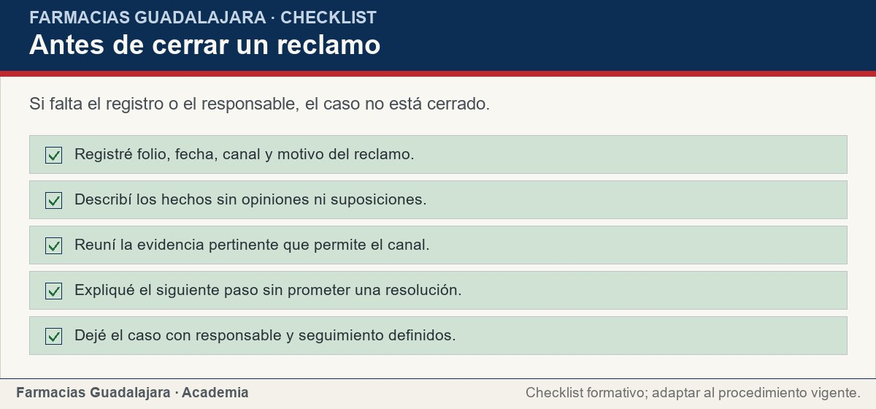
Responder sin prometer una resolución
Checklist de cierre: caso registrado, hechos descritos, evidencia pertinente, respuesta sin promesas y responsable definido.
Ver imagen original en el OA
23 / 48
Notes:
Imagen del OA: assets/fig-checklist-reclamo.jpg
Texto alternativo: Checklist de cinco verificaciones antes de cerrar un reclamo digital
Pie: Checklist de cierre: caso registrado, hechos descritos, evidencia pertinente, respuesta sin promesas y responsable definido.
Enlace: https://farmacia.lumbre.lat/object/fg-a06-06-reclamos-canales-digitales

Slide 24
Responder sin prometer una resolución
Límites de la respuesta
No prometas resoluciones, reembolsos, reemplazos ni plazos que no estén autorizados. No pidas datos personales que no sirvan para atender el caso ni copies conversaciones completas en el registro. No compartas evidencia de un cliente con otras personas ni la reenvíes a grupos informales. No cierres un reclamo sin respuesta ni lo dejes sin responsable. Si la persona insiste en una compensación, registra la solicitud y escala: insistir no cambia quién puede decidir.
Reclamos por canales digitales: evidencia, respuesta y seguimiento
24 / 48

Slide 25
Buenas prácticas generales de farmacia en reclamos digitales · 1 de 3
Conserva la evidencia del pedido y de la conversación —folio, fecha, productos, mensajes— antes de responder. Escucha el reclamo sin defenderte y confirma los hechos con el cliente; no prometas una resolución ni un plazo que no controles.
Responde por el canal autorizado y no pidas datos sensibles que no sean necesarios; nunca solicites contraseñas ni números completos de tarjeta. Registra la incidencia, escala al área responsable y da seguimiento hasta el cierre. Si el reclamo involucra un producto de salud, aplica los mismos límites de privacidad y canalización que en el mostrador.
Reclamos por canales digitales: evidencia, respuesta y seguimiento
25 / 48

Slide 26
Buenas prácticas generales de farmacia en reclamos digitales · 2 de 3
La respuesta digital representa a la tienda aunque no haya un mostrador enfrente; la claridad y el registro son la forma de que el caso no se pierda.
Alcance de esta capa
Estas prácticas son criterios generales de farmacia y retail; no son políticas de Farmacias Guadalajara. La sucursal debe confirmar cuáles aplican, con qué insumos cuenta y cómo se registran. Si una recomendación general contradice el procedimiento local validado, prevalece el procedimiento de la empresa.
Reclamos por canales digitales: evidencia, respuesta y seguimiento
26 / 48
Notes:
Continuación de «Buenas prácticas generales de farmacia en reclamos digitales» (2 de 3).

Slide 27
Buenas prácticas generales de farmacia en reclamos digitales · 3 de 3
Ficha de la lección
Público: atención remota y mostrador. Objetivo: documentar, registrar y responder reclamos digitales con evidencia y seguimiento, sin prometer resoluciones. Fuentes: F15 (buenas prácticas generales de farmacia y retail); F6 (app y compra digital), F7 (entrega y recolección) y F10 (política pública de devoluciones y canal de atención). Consulta: 22-oct-2026. Pendiente de validación: plazos, responsables, criterios de resolución y condiciones de la política de devoluciones. Confirmar qué prácticas generales (F15) ya cubre la capacitación local.
Reclamos por canales digitales: evidencia, respuesta y seguimiento
27 / 48
Notes:
Continuación de «Buenas prácticas generales de farmacia en reclamos digitales» (3 de 3).

Slide 28
Revisión rápida · 1 de 2
Criterio de avance
Se considera superado con al menos 70% de acierto agregado en las actividades cubiertas.
Actividades cubiertas
• Opción múltiple · fg-a06-06-ex01
• Verdadero o falso · fg-a06-06-ex02
• Completar la frase · fg-a06-06-ex03
• Detective de errores · fg-a06-06-ex04
• Ordenar la secuencia · fg-a06-06-ex05
Reclamos por canales digitales: evidencia, respuesta y seguimiento
28 / 48
Notes:
Compuerta de avance: Revisión rápida
Umbral declarado: 70%.
No se incluyen puntuaciones de ninguna sesión ni respuestas personales.
Enlace: https://farmacia.lumbre.lat/object/fg-a06-06-reclamos-canales-digitales

Slide 29
Revisión rápida · 2 de 2
• Relacionar · fg-a06-06-ex06
Al superar: Ya sabes convertir un reclamo en un caso documentado y responder sin prometer de más.
Si aún no se alcanza: Repasa la tabla de evidencia y la rutina de respuesta antes de continuar.
Reclamos por canales digitales: evidencia, respuesta y seguimiento
29 / 48
Notes:
Continuación de «Revisión rápida» (2 de 2).

Slide 30
Actividad 1 · Opción múltiple · 1 de 2
Sección: Ejercicios
Un cliente escribe que su pedido llegó incompleto. ¿Cuál es la primera actuación más adecuada?
A) Responder que seguramente el faltante se quedó en la tienda y ofrecer un cupón.
B) Prometerle que mañana recibirá el artículo que falta.
C) Registrar folio, fecha, canal y descripción del faltante, y solicitar la evidencia que permita el canal.
Reclamos por canales digitales: evidencia, respuesta y seguimiento
30 / 48
Notes:
Solución: C) Registrar folio, fecha, canal y descripción del faltante, y solicitar la evidencia que permita el canal.
Explicación: Primero se documenta el hecho y se reúne la evidencia pertinente. Prometer un reemplazo o un cupón sin autorización crea una expectativa que la tienda puede no cumplir.
Evidencia: El step_reveal de documentación pide registrar hechos verificables y reunir solo la evidencia pertinente.
Enlace al OA: https://farmacia.lumbre.lat/object/fg-a06-06-reclamos-canales-digitales

Slide 31
Actividad 1 · Opción múltiple · 2 de 2
D) Pedirle todos sus datos personales antes de escuchar el problema.
Reclamos por canales digitales: evidencia, respuesta y seguimiento
31 / 48
Notes:
Continuación de «Actividad 1 · Opción múltiple» (2 de 2).

Slide 32
Actividad 2 · Verdadero o falso
Sección: Ejercicios
Si el cliente insiste, puedo prometer que su reclamo se resolverá en 24 horas para tranquilizarlo.
A) Verdadero
B) Falso
Reclamos por canales digitales: evidencia, respuesta y seguimiento
32 / 48
Notes:
Solución: Falso
Explicación: El plazo y la resolución dependen del área facultada y del procedimiento vigente. Prometerlos sin autorización compromete a la tienda y puede empeorar el reclamo.
Evidencia: El callout de límites prohíbe prometer resoluciones, reembolsos o plazos no autorizados.
Enlace al OA: https://farmacia.lumbre.lat/object/fg-a06-06-reclamos-canales-digitales

Slide 33
Actividad 3 · Completar la frase
Sección: Ejercicios
Todo reclamo debe quedar ___ con folio, fecha y canal para poder dar seguimiento.
Reclamos por canales digitales: evidencia, respuesta y seguimiento
33 / 48
Notes:
Solución: registrado
Explicación: El registro con folio permite localizar el caso, evitar duplicados y que otra persona continúe la gestión sin reconstruir la historia.
Evidencia: La lección insiste en registrar el caso con folio y responsable antes de responder.
Enlace al OA: https://farmacia.lumbre.lat/object/fg-a06-06-reclamos-canales-digitales

Slide 34
Actividad 4 · Detective de errores
Sección: Ejercicios
Lee la respuesta y detecta las líneas que no deberían enviarse.
A) Cliente: Mi pedido llegó incompleto.
B) Colaborador: Seguro se le cayó algo en el camino.
C) Colaborador: Le devolvemos el dinero mañana.
D) Colaborador: ¿Me confirma el folio y qué artículo falta?
Reclamos por canales digitales: evidencia, respuesta y seguimiento
34 / 48
Notes:
Solución: B) Colaborador: Seguro se le cayó algo en el camino.
Explicación: La línea 2 culpa al cliente sin evidencia; la línea 3 promete una devolución y un plazo que no están autorizados. La línea 4 sí documenta el hecho y pide lo necesario para revisarlo.
Evidencia: La lección pide separar hechos de opiniones y no prometer resoluciones ni plazos.
Enlace al OA: https://farmacia.lumbre.lat/object/fg-a06-06-reclamos-canales-digitales

Slide 35
Actividad 5 · Ordenar la secuencia
Sección: Ejercicios
Ordena el ciclo de atención de un reclamo digital.
A) Documentar hechos y reunir evidencia pertinente.
B) Registrar el caso con folio y responsable.
C) Responder con el siguiente paso, sin prometer resolución.
D) Dar seguimiento y cerrar con confirmación.
E) Recibir el reclamo e identificar al cliente y el canal.
Reclamos por canales digitales: evidencia, respuesta y seguimiento
35 / 48
Notes:
Solución: Recibir el reclamo e identificar al cliente y el canal. → Documentar hechos y reunir evidencia pertinente. → Registrar el caso con folio y responsable. → Responder con el siguiente paso, sin prometer resolución. → Dar seguimiento y cerrar con confirmación.
Explicación: El caso avanza de la recepción a la documentación, el registro, la respuesta y el seguimiento. Responder antes de registrar deja el compromiso sin respaldo.
Evidencia: El ciclo de la lección y el step_reveal de respuesta siguen ese orden y cierran con la confirmación.
Enlace al OA: https://farmacia.lumbre.lat/object/fg-a06-06-reclamos-canales-digitales

Slide 36
Actividad 6 · Relacionar · 1 de 2
Sección: Ejercicios
Relaciona cada término con su función en un reclamo.
Columna A
1. Evidencia
2. Folio
3. Escalamiento
4. Cierre
Columna B
A) Referencia para localizar y seguir el caso
B) Transferencia al área que puede resolver
Reclamos por canales digitales: evidencia, respuesta y seguimiento
36 / 48
Notes:
Solución: Evidencia → Datos o documentos que sustentan el reclamo
Folio → Referencia para localizar y seguir el caso
Escalamiento → Transferencia al área que puede resolver
Cierre → Confirmación de la respuesta al cliente
Evidencia: La lección define evidencia, folio, escalamiento y cierre como piezas distintas del expediente.
Enlace al OA: https://farmacia.lumbre.lat/object/fg-a06-06-reclamos-canales-digitales

Slide 37
Actividad 6 · Relacionar · 2 de 2
C) Confirmación de la respuesta al cliente
D) Datos o documentos que sustentan el reclamo
Reclamos por canales digitales: evidencia, respuesta y seguimiento
37 / 48
Notes:
Continuación de «Actividad 6 · Relacionar» (2 de 2).

Slide 38
Actividad 7 · Reflexión
Sección: Ejercicios
Piensa en un reclamo que se alargó por falta de información. ¿Qué evidencia habría permitido resolverlo antes y quién debía recibir el caso?
Pregunta abierta · las respuestas personales no se incluyen en esta exportación.
Reclamos por canales digitales: evidencia, respuesta y seguimiento
38 / 48
Notes:
Reflexión del OA: Piensa en un reclamo que se alargó por falta de información. ¿Qué evidencia habría permitido resolverlo antes y quién debía recibir el caso?
No se exportan respuestas personales.
Enlace: https://farmacia.lumbre.lat/object/fg-a06-06-reclamos-canales-digitales

Slide 39
Juegos · Memoria del reclamo
Cara A | Cara B
Reclamo | Hecho que requiere registro
Evidencia | Respaldo de lo ocurrido
Folio | Referencia de seguimiento
Cierre | Respuesta confirmada
Reclamos por canales digitales: evidencia, respuesta y seguimiento
39 / 48
Notes:
Tabla del OA: Juegos · Memoria del reclamo
Enlace: https://farmacia.lumbre.lat/object/fg-a06-06-reclamos-canales-digitales

Slide 40
Juegos · Memoria del reclamo · Cómo practicar
Este es el contenido estático del juego. Para emparejar las cartas y practicar la interacción, abre el OA.
Abrir el juego en el OA
Reclamos por canales digitales: evidencia, respuesta y seguimiento
40 / 48
Notes:
Juego de memoria: Juegos · Memoria del reclamo
Enlace: https://farmacia.lumbre.lat/object/fg-a06-06-reclamos-canales-digitales

Slide 41
Juegos · Tarjetas de reclamos · Tarjeta 1 de 4
Pregunta
¿Puedo prometer un reembolso o un plazo?
Reclamos por canales digitales: evidencia, respuesta y seguimiento
41 / 48
Notes:
Anverso: ¿Puedo prometer un reembolso o un plazo?
Reverso: No. La resolución corresponde al área facultada. Tú documentas, escalas y das seguimiento sin prometer un resultado.
Enlace: https://farmacia.lumbre.lat/object/fg-a06-06-reclamos-canales-digitales

Slide 42
Juegos · Tarjetas de reclamos · Tarjeta 1 de 4 · Respuesta
Respuesta
No. La resolución corresponde al área facultada. Tú documentas, escalas y das seguimiento sin prometer un resultado.
Reclamos por canales digitales: evidencia, respuesta y seguimiento
42 / 48
Notes:
Respuesta de la tarjeta 1.

Slide 43
Juegos · Tarjetas de reclamos · Tarjeta 2 de 4
Pregunta
¿Qué evidencia debo pedir?
Reclamos por canales digitales: evidencia, respuesta y seguimiento
43 / 48
Notes:
Anverso: ¿Qué evidencia debo pedir?
Reverso: La pertinente al hecho: folio, comprobante, foto del producto o empaque y mensajes previos, solo por el canal autorizado.
Enlace: https://farmacia.lumbre.lat/object/fg-a06-06-reclamos-canales-digitales

Slide 44
Juegos · Tarjetas de reclamos · Tarjeta 2 de 4 · Respuesta
Respuesta
La pertinente al hecho: folio, comprobante, foto del producto o empaque y mensajes previos, solo por el canal autorizado.
Reclamos por canales digitales: evidencia, respuesta y seguimiento
44 / 48
Notes:
Respuesta de la tarjeta 2.

Slide 45
Juegos · Tarjetas de reclamos · Tarjeta 3 de 4
Pregunta
¿Cómo describo lo ocurrido?
Reclamos por canales digitales: evidencia, respuesta y seguimiento
45 / 48
Notes:
Anverso: ¿Cómo describo lo ocurrido?
Reverso: Con hechos verificables, sin adjetivos ni conclusiones. «Faltaron dos artículos» es mejor que «el repartidor se robó las cosas».
Enlace: https://farmacia.lumbre.lat/object/fg-a06-06-reclamos-canales-digitales

Slide 46
Juegos · Tarjetas de reclamos · Tarjeta 3 de 4 · Respuesta
Respuesta
Con hechos verificables, sin adjetivos ni conclusiones. «Faltaron dos artículos» es mejor que «el repartidor se robó las cosas».
Reclamos por canales digitales: evidencia, respuesta y seguimiento
46 / 48
Notes:
Respuesta de la tarjeta 3.

Slide 47
Juegos · Tarjetas de reclamos · Tarjeta 4 de 4
Pregunta
¿Cuándo puedo cerrar un reclamo?
Reclamos por canales digitales: evidencia, respuesta y seguimiento
47 / 48
Notes:
Anverso: ¿Cuándo puedo cerrar un reclamo?
Reverso: Cuando el cliente recibió una respuesta y el registro quedó completo, con estado y responsable del siguiente paso.
Enlace: https://farmacia.lumbre.lat/object/fg-a06-06-reclamos-canales-digitales

Slide 48
Juegos · Tarjetas de reclamos · Tarjeta 4 de 4 · Respuesta
Respuesta
Cuando el cliente recibió una respuesta y el registro quedó completo, con estado y responsable del siguiente paso.
Reclamos por canales digitales: evidencia, respuesta y seguimiento
48 / 48
Notes:
Respuesta de la tarjeta 4.

